Slide 1

University Of Science And Technology Of China
答辩
Timnit Gebru 事件：AI系统研究的伦理与权力边界

Slide 2

选题背景
2020年 Google 开除了原公司内做AI伦理研究团队的负责人 Timnit Gebru，起因是一篇关于AI伦理边界的论文《On the Dangers of Stochastic Parrots: Can Language Models Be Too Big?》。文章在开头提出了一个疑问：我们是否对开发这些模型的潜在风险和减轻这些风险的战略进行了足够的思考？并针对大语言模型现状提出了四大风险。但因为一些种族原因和对AI发展的期望不匹配的原因，她被 Google 解雇。
行业现状
右键点击图片选择设置图片格式可直接替换图片，在此录入上述图表的描述说明。您可以点击文字框输入您的描述说明，或者通过复制粘贴 。
区域现状
右键点击图片选择设置图片格式可直接替换图片，在此录入上述图表的描述说明。您可以点击文字框输入您的描述说明，或者通过复制粘贴。

Slide 3
论文提出：发展的四大风险
环境与经济成本巨大
海量数据与不可解释的模型
训练AI模型会消耗大量电力，如谷歌在2020年训练一次BERT模型会产生1438磅二氧化碳，几乎等于纽约和旧金山之间的往返航班的碳排放量。而随着模型参数和硬件发展，这个数字还在上升。
研究人员从互联网上收集数据，因此种族主义、性别歧视和其他辱骂性语言可能会最终出现在训练数据中。同时模型很难获取与互联网接触较少的群里的语言，这将导致AI生成的语言将同质化。
研究机会成本
语言AI可能欺骗人类
AI模型训练往往是大公司的秀场。如ByteDance的MegaScale和OpenAI训练模型的训练报告，上万的GPU训练集群被用来训练模型，而这其中的研究和开发成本往往是小公司无法承受的，这时候会导向AI霸权。
AI非常擅长模仿人类语言，因此很容易用它来愚弄人类。这样的行为现在被我们认为是大模型推理中的“幻觉”，这也是 AI 算法与系统研究者需要共同考虑的问题。

Slide 4
AI伦理下，系统研究者能做些什么？
添加标题
在此录入上述图表的综合描述说明，在此录入上述图表的综合描述说明，在此录入上述图表的综合描述说明。
添加标题
在此录入图表的综合描述说明，在此录入上述图表的描述说明，在此录入上述图表的描述说明。在此录入上述图表的描述说明。
添加标题
在此录入上述图表的综合描述说明，在此录入上述图表的综合描述说明，在此录入上述图表的综合描述说明。

Slide 5
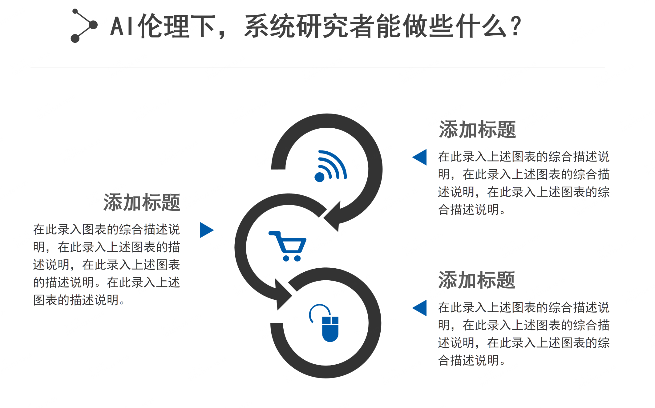




AI伦理下，系统研究者能做些什么？
添加标题
添加标题
您的内容打在这里，或者通过复制您的文本后，在此框中选择粘贴，并选择只保留文字，在此录入上述图表的综合描述说明。
您的内容打在这里，或者通过复制您的文本后，在此框中选择粘贴，并选择只保留文字，在此录入上述图表的综合描述说明。
1
2
添加标题
3
4
添加标题
您的内容打在这里，或者通过复制您的文本后，在此框中选择粘贴，并选择只保留文字，在此录入上述图表的综合描述说明。
您的内容打在这里，或者通过复制您的文本后，在此框中选择粘贴，并选择只保留文字，在此录入上述图表的综合描述说明。

